Slide 1
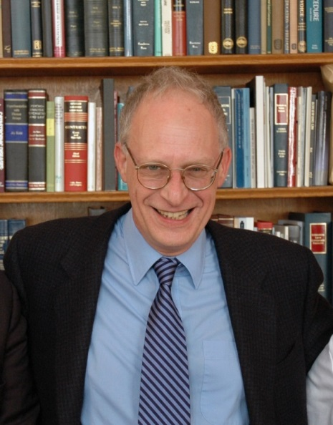
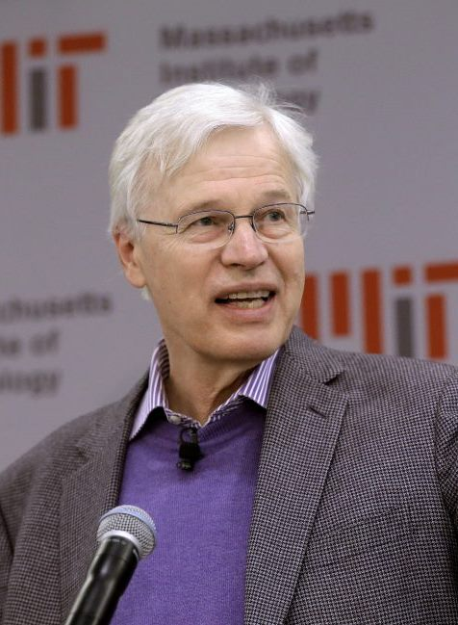
Nobel de Economía 2016
Oliver Hart y
Bengt Holmström
Contribuciones de Bengt Holmström
a la teoría de contratos
Inés Macho Stadler
Universidad Autónoma de Barcelona y
Barcelona GSE
Fundación Ramón Arces &
Asociación Española de Economía
Madrid 29 de Noviembre del 2016

Slide 2
Hart y Holmström
Sus trabajos (complementarios)
ayudan a entender cómo diseñar contratos en función la situación, y a valorar los problemas que pueden surgir en su diseño.
estudian como dar incentivos en situaciones en las que el contratante y el contratado tienen distintos objetivos y diferente información (problema de riesgo moral o de agencia).
2

Slide 3
Riesgo moral (o situación de agencia)
  Se refiere a los comportamientos oportunistas que aparecen después de firmar un contrato. Surgen porque los esfuerzos en la tarea no son verificables, de modo que la persona que debe ejercerlos puede decidir perseguir sus propios intereses en vez de los de su empleador.
  Se dice que los aseguradores de incendios acuñaron el término en el siglo XIX para diferenciar entre distintos “riesgos” que pueden causar un incendio:
  los riesgos físicos, tanto los relacionados con las causas (rayos, cortocircuitos) como los que afectan a la magnitud de la pérdida (tipo de construcción), y
  los riesgos morales asociados con el comportamiento del asegurado (menos precauciones y comportamiento negligente, incendios intencionados).
3

Slide 4
Ejemplos
Un empleado puede trabajar despacio (menos) o utilizar los recursos para su propio beneficio.
Es difícil controlar en qué piensa un investigador (en el problema que ha de resolver, en el plan para el fin de semana), si el ritmo de trabajo es adecuado (se escaquea o es diligente), o si se esfuerza lo suficiente.
Un coche alquilado “se conduce mejor” que uno propio.
Con un coche alquilado se puede ir más rápido (en particular por caminos en mal estado), girar en las curvas de modo más agresivo, y se puede poner la marcha atrás mientras se va hacia adelante a una velocidad mayor que en cualquier coche propio.

Slide 5
SOLUCIÓN: El empleador (contratante o principal) da incentivos a su empleado (contratado o agente) para influir en su comportamiento
Las compañías de seguros utilizan contratos con:
  franquicias o deducibles para que el asegurado sufra algún coste en caso de accidente
  bonificaciones en la póliza si no tiene accidentes
  sanciones si la inspección determina que la causa del accidente fue una negligencia
Las empresas utilizan contratos con:
  pagos a la pieza, vinculados a las ventas o a mejoras en productividad
  pagos vinculados a beneficios (incluyendo planes de compra de acciones para empleados) y diversos esquemas de pago variable a los ejecutivos
  promociones de los que tienen más éxitos
5

Slide 6
Punto inicial de la contribución de
Bengt Holmström
Si los incentivos no son necesarios (el esfuerzo es contractual) y los agentes son aversos al riesgo, lo adecuado es pagar un salario fijo.
Cuando el esfuerzo no es observable, para motivar al trabajador, el empleador debe obtener alguna medida de productividad y basar el pago en ella. Con ello consigue incentivarle pero incluye riesgo en la remuneración (y tiene un coste).
Por esa razón, seguro y motivación están en conflicto.

Slide 7
Principio de información
Holmström muestra que el contrato sólo debe incluir aquellas variables que dan información sobre el esfuerzo del agente:
  variables que el trabajador pueda influir directamente o
  variables que dan información sobre el entorno en el que obtuvo el resultado.
Además, cada variable debe pesar en los incentivos de acuerdo a su contenido informativo sobre el esfuerzo (principio de información).

Slide 8
Ejemplos
Seguros: Los copagos que los pacientes deben desembolsar cuando reciben un tratamiento son ineficientes (sería mejor que la gente estuviese totalmente asegurada) pero reducen el riesgo moral evitando que algunas personas usen la atención sanitaria mucho más de lo que necesitan.
El principio de información también explica por qué esos copagos son distintos en el caso de la salud y de los accidentes de coche (por ejemplo).
Ejecutivos: La remuneración basada en el rendimiento debe vincularse lo más posible a las medidas de desempeño y debe tener también en cuenta resultados relativos (como el valor de las acciones de una empresa en comparación con el de sus competidores).

Slide 9
Contratos sencillos
Junto con Paul Milgrom muestra que en situaciones en las que el trabajador puede modular el esfuerzo, y adaptar su trabajo según va observando como van los resultados, el contrato óptimo es lineal.
El sueldo aumentará gradualmente con un buen rendimiento y disminuirá poco a poco con un mal rendimiento.
En su trabajo aboga por la sencillez de los contratos.

Slide 10
Incentivos a tareas
¿Qué hacer cuando el empleador necesita equilibrar varias tareas, y el trabajador debe distribuir entre ellas su tiempo y su atención?
  Decisiones que determinan cantidad y calidad
  Toma decisiones que afectan beneficios a corto plazo y largo plazo
  Empresas (p.e., gasolineras) que ofrecen múltiples servicios.
¿Cómo diseñar el contrato óptimo si hay información de resultados solo sobre algunas tareas?

Slide 11
Incentivos a tareas
La respuesta depende de la relación entre las tareas:
  Si son complementarias, se debe motivar las tareas sobre la que se pueden establecer incentivos
  si son substitutas, mejor no motivar ya que incentivos concentrados sólo en una actividad llevarán al trabajador a hacer caso omiso de las demás.
Otra vez: cuanto más compleja es la situación (cuando es muy difícil encontrar buenas medidas de rendimiento), más sencillo debe ser el sistema de remuneración (más cerca de salario fijo).

Slide 12
Incentivos a tareas
Si la parte contratada, trabajador, puede dedicar parte del tiempo en el trabajo o de los recursos a su disposición para su propio interés y se puede controlar ¿Es mejor prohibir estas actividades o permitirlas?
  si el trabajador es muy responsable de la tarea que hace para el principal, darle libertad es óptimo
  si no hay manera de motivarle para la tarea que se le encarga, es mejor prohibir las que van en su interés privado.
También depende de si las otras tareas hacen al trabajador más proclive a aceptar el trabajo o a trabajar mejor.

Slide 13
Incentivos a tareas
Si hay varias tareas que cumplir, los resultados de unas son más fáciles de medir que los de otras (y por tanto es más fácil motivar a hacer esas tareas) y se contratan varios trabajadores, ¿cómo repartir las tareas entre ellos?
  Si las tareas son sustitutas, hay que agrupar las tareas difíciles de motivar en un agente y las fáciles en otro
  al segundo se le motiva con sistemas de incentivos diseñados en función de sus resultados
  al primero se le deja asignar su esfuerzo entre las tareas que debe cumplir según sus preferencias, sin incentivos.

Slide 14
Diseño de incentivos para equipos
Cuando solo se obtienen resultados agregados, estas situaciones de provisión de bienes públicos, aparece el problema del “polizón” porque cuando un individuo se escaquea el efecto se reparte entre todos los participantes.
Holmström muestra que a menudo la existencia de una tercera parte, cuya tarea es diseñar y aplicar los incentivos, permite obtener mejores resultados de cooperación que el simple reparto de la producción entre los miembros del equipo.
Cuando se obtienen resultados individualizados discute ventajas e inconvenientes de pagos relativos o individualizados.

Slide 15
Entornos dinámicos: preocupación por la carrera profesional
Trabajadores preocupados por su carrera futura pueden tener incentivos a trabajar duro aunque los salarios sean fijos.
Si los resultados de los agentes dependen de su habilidad y de su esfuerzo.
  El empleador, o el mercado, interpreta los resultados y los utiliza para determinar los salarios, de manera que el salario de hoy depende de los resultados obtenidos en el pasado porque son una señal de la habilidad del trabajador.
  El agente trabaja mucho para que el mercado interprete que su habilidad es alta.
Este sistema de incentivos implícito pierde valor según pasa el tiempo. De modo que para los trabajadores más seniors los sistemas de incentivos explícitos pueden ser necesarios.

Slide 16
Un comentario final
Tanto Hart como Holmström estudian cómo los contratos deben proporcionar incentivos y conseguir una adecuada distribución de riesgos.
Ambos resaltan que el contrato óptimo no se ajusta a una fórmula predeterminada que sirve para cualquier situación. Ha de diseñarse caso a caso (según el empleador, el empleado y la tarea)
Tenemos tentaciones de establecer normas comunes para todo el mundo, pero la diversidad de los contratos debe reflejar las características de los problemas en economía.

